Slide 1
6.4 구조적 모델링 - 클래스 다이어그램
클래스 다이어그램 예제: 수강 신청 관리시스템 개발 요구사항
이해관계자 | 주요 요구사항
공통 | 모든 사용자는 시스템에 로그인하고 사용한다.
학과 | 각 학과는 학과별 학년별 1, 2학기의 교육과정을 운영하고 있다. 각 학과는 매 학기마다 학년별로 개설교과목을 운영한다. 각 학과는 여러 개의 사용 공간을 사용하고 있다.
학생 | 학생은 개설교과목을 검색하고 수강을 신청한다. 학생은 본인의 희망에 따라 부전공, 부전공, 융합전공 등을 신청하여 이수할 수 있다. 학생은 학기마다 최대 24학점까지 수강을 신청하고 강의를 수강할 수 있다. 학생은 교과목별로 전필, 전선, 교필, 교선, 교직 등의 교과목을 선택하여 수강한다. 학생은 수강한 교과목의 강의를 평가한다.
이해관계자 | 주요 요구사항
교수 | 교수는 한 학기에 여러 교과목을 강의할 수 있다. 교수는 한 학기에 최소 6학점의 책임시수를 강의한다. 단 보직교수는 직책에 따라 다소 차이가 있다. 교수는 담당 교과목을 여러 명의 교수자에 의해 팀티칭할 수 있다. 교수는 개설교과목에 대해 강의계획서를 입력한다
교직원 (조교) | 조교는 매 학기마다 개설교과목을 시스템에 등록한다. 조교는 학기 초에 개설교과목의 출석부를 출력하여 담당 교수에게 전달한다.
교과목 | 교과목은 전필, 전선, 교필, 교선, 직필, 직선 등으로 구분된다. 교과목은 필요에 따라 계절학기로 하계, 동계 방학 기간에 개설될 수 있다.
사용 공간 | 사용 공간은 용도에 따라 강의실, 연구실, 실습실, 회의실 등으로 구분한다. 한 강의실 또는 실습실에는 여러 개설교과목을 배정할 수 있다.

Slide 2
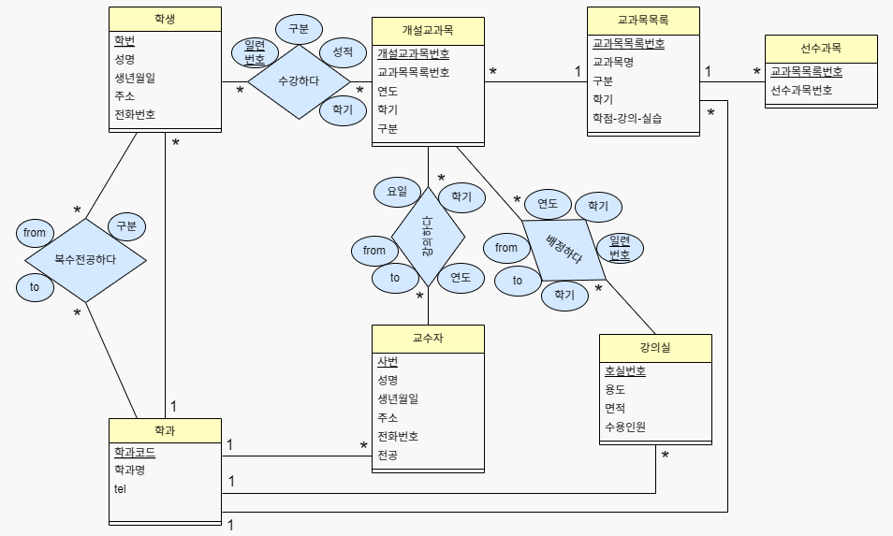
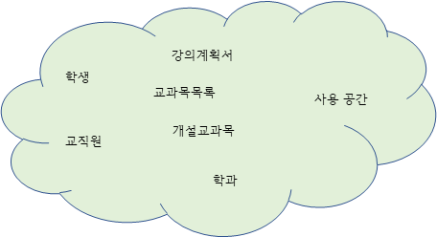
6.4 구조적 모델링 - 클래스 다이어그램
클래스 다이어그램 예제: 수강 신청 관리시스템 E-R 다이어그램
<수강 관리시스템 개발에 필요한
클래스 추출>

Slide 3
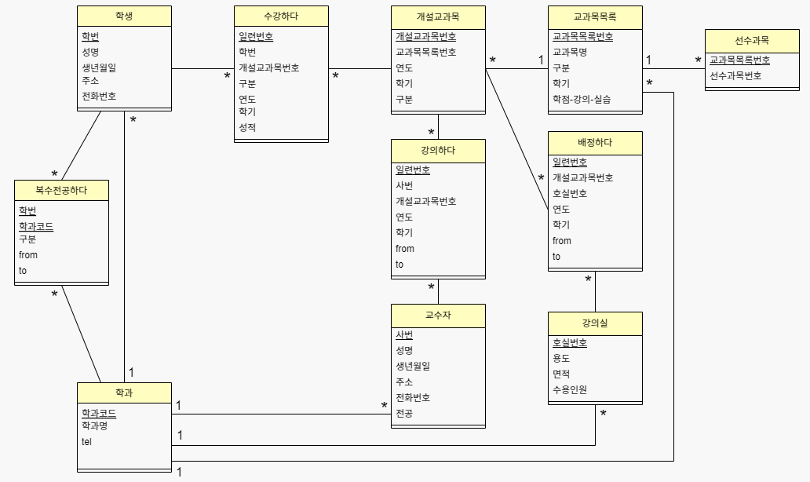
6.4 구조적 모델링 - 클래스 다이어그램
클래스 다이어그램 예제: 수강 신청 관리시스템-클래스 다이어그램

